Slide 1
Вегетативная нервная система. Центральный отдел

Slide 2
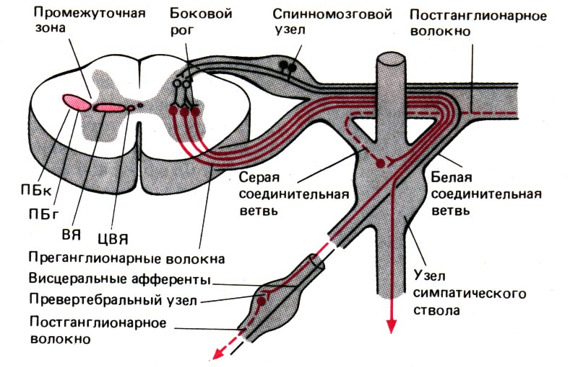
Спинальные вегетативные рефлексы
Сегментарная организация вегетативных рефлексов.
не содержат прямых переключении афферентных волокон (висцеральных и соматических) на преганглионарных нейронах;
между афферентными и постганглионарными нейронами имеется по меньшей мере три синапса, два из которых лежат в сером веществе спинного мозга, а один–в вегетативном ганглии
Для чувствительной и вегетативной иннервации некоторых органов характерна четкая сегментарная организация.
Афферентные волокна от сердца и выделительных органов переключаются в пределах сегментов спинного мозга на преганглионарные симпатические и парасимпатические нейроны, иннервирующие эти же органы (кишечно–кишечные рефлексы, кардио–кардиальные рефлексы; эвакуаторные рефлексы).

Slide 3
Проявления сегментарной организации вегетативной иннервации внутренних органов можно наблюдать и в клинике. При заболевании этих органов (например, холецистите или аппендиците) возникает напряжение мускулатуры в области, соответствующей локализации патологического процесса, и, кроме того, наблюдается покраснение кожи в этом участке (дерматом),

Slide 4
Регуляция вегетативных функций на уровне ствола головного мозга
Вегетативные «центры», управляющие через периферический отдел вегетативной нервной системы деятельностью внутренних органов и систем
сердечно–сосудистый центр
Дыхательный центр
Пищеварительный центр
Центр эвакуаторных рефлексов и.т.д

Slide 5
Стволовые и гипоталамические центры оказывают возбуждающие и тормозные нисходящие влияния на симпатические и парасимпатические образования спинного мозга.
комплексы, отвечающие за координацию отдельных функций с целью выполнения каких–то общих программ

Slide 6
1) систему терморегуляции, управляющую сопротивлением кожных сосудов и потоотделением;
2) систему регуляции артериального давления, влияющую на сопротивление резистивных сосудов скелетных мышц и внутренних органов, а также –через симпатические нервы–на сердце и мозговое вещество надпочечников;
3) систему регуляции мочеиспускания и дефекации, управляющую парасимпатической и симпатической иннервацией мочевого пузыря и нижних отделов толстого кишечника, и
4) систему управления репродуктивными органами, контролирующую парасимпатическую и симпатическую иннервацию этих органов.

Slide 7
Роль продолговатого мозга в регуляции кровообращения
Сразу после перерыва спинного мозга у животных резко падает артериальное давление, так как исчезает тонус покоя симпатических нейронов, иннервирующих кровеносные сосуды, сердце и мозговое вещество надпочечников. У таких животных остается возможной лишь регуляция сердца, сохраняющего связи с продолговатым мозгом посредством блуждающих нервов

Slide 8
У децеребрированных животных артериальное давление остается нормальным

Slide 9
гипоталамус
Бульбарные центры
бульбарная регуляция гемодинамики в свою очередь управляется высшими отделами ствола мозга, и в особенности гипоталамуса. Высшая нервная регуляция сердечно–сосудистой системы со стороны гипоталамуса осуществляется при всех наиболее сложных вегетативных реакциях, для управления которыми простой саморегуляции недостаточно. К таким реакциям можно отнести, например, терморегуляцию, регуляцию приема пищи, защитное поведение, физическую деятельность

Slide 10
Приспособительные реакции сердечно–сосудистой системы во время работы.
При физической нагрузке повышается сердечный выброс (главным образом в результате увеличения частоты сокращений сердца) и одновременно возрастает кровоток в скелетных мышцах.
В то же время кровоток через кожу и органы брюшной полости снижается. Эти приспособительные циркуляторные реакции возникают практически одновременно с началом работы. Они инициируются в центральной нервной системе –в гипоталамусе

Slide 11
Гипоталамус

Slide 12
Гипоталамус управляет всеми основными гомеостатическими процессами в организме:
Высший вегетативный центр.
Регуляция функций желёз внутренней секреции.
Терморегуляция.
Регуляция водно-солевого обмена.
Регуляция гемодинамики.
Чередование сна и бодрствования.
Формирование мотиваций и поведенческих реакций
пищевое поведение;
оборонительное поведение;
половое поведение.

Slide 13
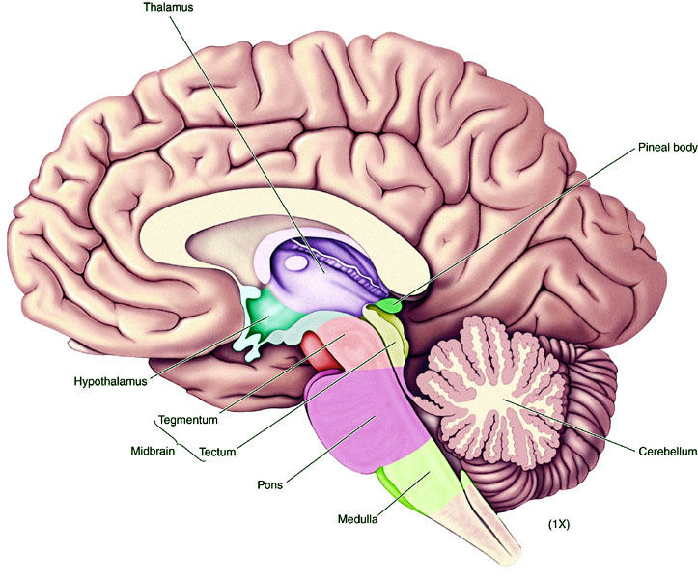
Таламус
Промежу-
точный
мозг:
гипофиз
и эпифиз
(эндокринные
железы);
таламус,
гипоталамус, субталамус
Гипофиз
Эпифиз
Гипоталамус
Ножки мозга
Четверохолмие
Мозжечок
Мост
Продолговатый мозг
Гипоталамус является главным центром эндокринной и вегетативной регуляции, а также главным центром биологических потребностей (и связанных с ними эмоций).
13

Slide 14
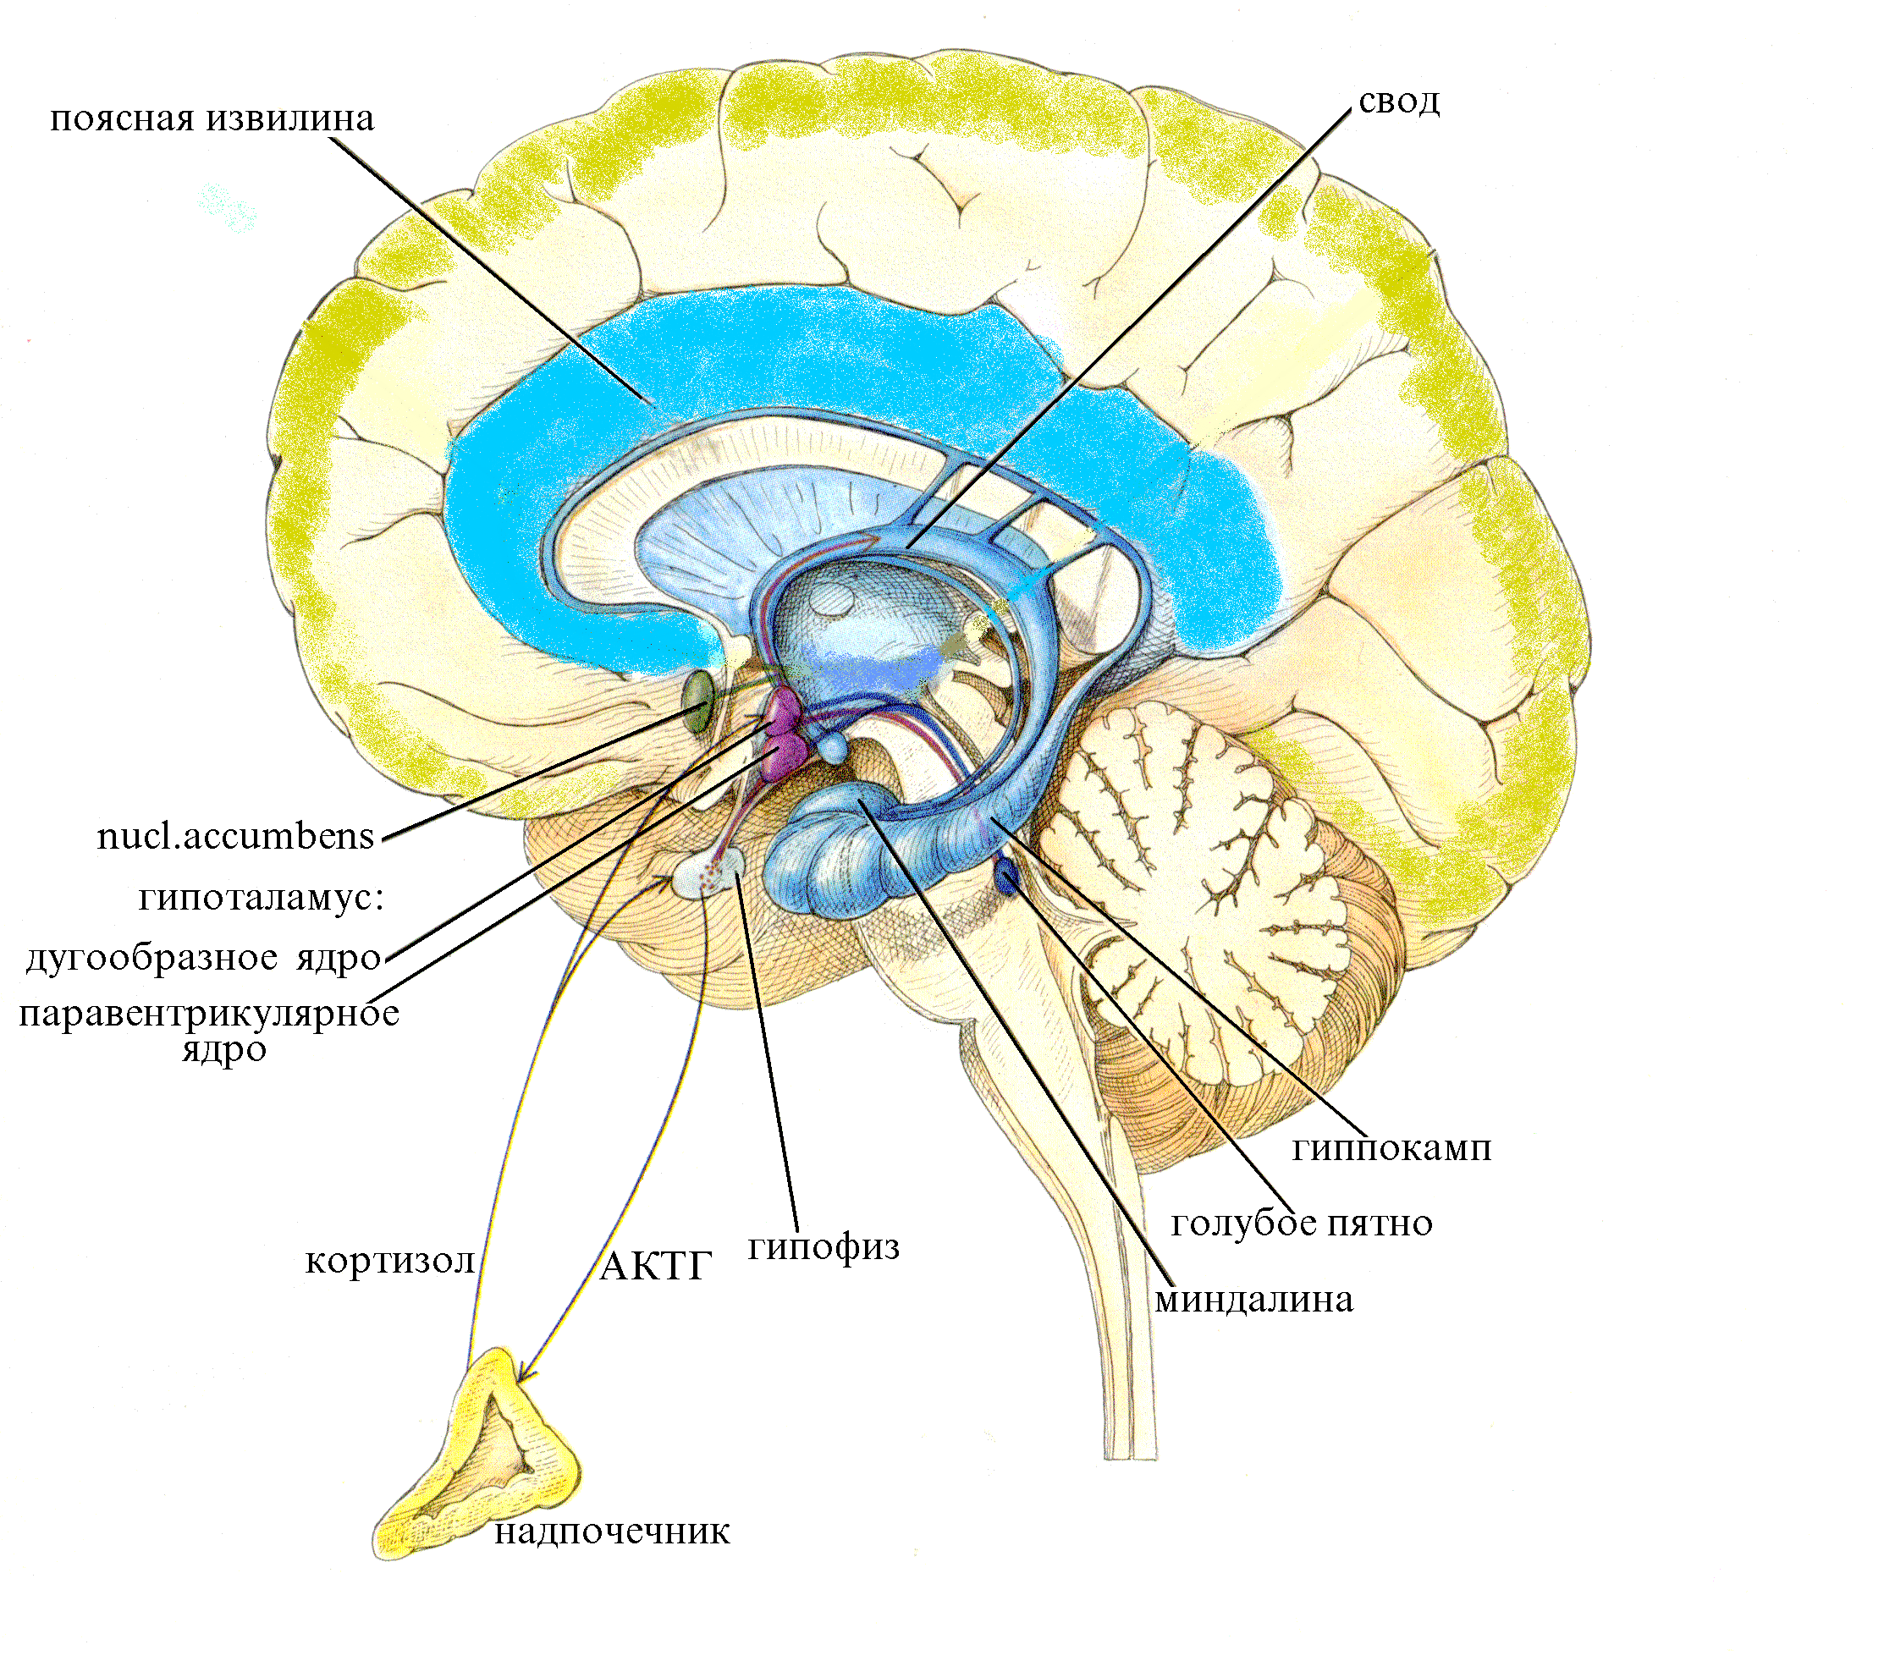
Центры пищевой и питьевой потребностей (голода и жажды) находятся в средней части гипоталамуса
Центры полового и родит. поведения (перед-
няя часть гипоталамуса).
ядра передней, средней и задней части гипоталамуса
Центры страха и агрессии (задняя часть гипоталамуса)
миндалина

Slide 15
Ядра гипоталамуса объединяют в 2 группы
1. Крупноклеточные ядра
Представлены холинергическими нейросекреторными клетками, продуцирующими предшественников нонапептидных нейрогормонов – АДГ и окситоцина. Их аксоны проходят через медиальную эминенцию и гипофизарную ножку в нейрогипофиз, где заканчиваются на гемокапиллярах утолщёнными терминалями.
Супраоптические – преимущественно АДГ
паравентрикулярные (центральная часть) – преимущественно окситоцин
Notes:
Трансаденогипофизарное влияние

Slide 16
Взаимодействие гипоталамуса
и нейрогипофиза
АДГ и окситоцин синтезируются в виде предшественников, молекулы которых путём аксонного транспорта поступают в заднюю долю гипофиза. В теле нейрона, аксоне и его терминалях АДГ и окситоцин выщепляются из молекулы-предшественника и хранятся в гранулах терминальных структур. Данные гормоны при возбуждении нейроэндокриноцитов выделяются в кровь путём экзоцитоза.
АДГ действует на эпителиоциты собирательных трубочек нефрона, усиливая реабсорбцию воды.
Окситоцин действует на гладкую мускулатуру матки, семявыносящих протоков, кровеносных сосудов, стимулирует родовую деятельность, выделение молока.
Также эти гормоны могут действовать синергично с либеринами.

Slide 17
2. Мелкоклеточные ядра
медиобазальные
туберальные
аркуатное
вентромедиальные
дорсомедиальные
серые бугры
паравентрикулярные (периферическая часть)
Представлены адренергическими нейросекреторными клетками, вырабатывающими аденогипофизотропные нейрогормоны, с помощью которых гипоталамус контролирует гормональную деятельность аденогипофиза. Их аксоны направляются в медиальную эминенцию, где заканчиваются терминалями на гемокапиллярах первичного капиллярного сплетения портальной системы аденогипофиза.

Slide 18
Нейронная организация гипоталамуса
Гипотеза:
Группы нейронов гипоталамуса, отвечающие за выполнение какой–либо функции, отличаются друг от друга афферентными и эфферентными связями, медиаторами, расположением дендритов и т.д. Можно предположить, что в малоизученных нервных цепях гипоталамуса заложены многочисленные программы. Активация этих программ под влиянием нервных сигналов от вышележащих отделов мозга (например, лимбической системы) и/или сигналов от рецепторов и внутренней среды организма может приводить к различным поведенческим и нейрогуморальным регуляторным реакциям

Slide 21
краниальные отделы гипоталамуса ответственны за соматические вегетативные и эндокринные реакции, способствующие восстановлению и сохранению резервов организма, а также пищеварению и выделению. Эти функции связывают с возбуждением парасимпатической системы и в совокупности называют
трофотропной реакцией

Slide 22
возбуждение каудальных частей гипоталамуса приводит к активации норадренергической симпатической системы, мобилизации энергии организма и увеличению его способности к физической нагрузке.
эрготропные реакции

Slide 23
Морфо-функциональная
характеристика гипоталамуса
Гипоталамус, будучи высшим мозговым центром симпатического и парасимпатического отделов вегетативной нервной системы, является высшим нервным центром регуляции эндокринных функций. Он контролирует и интегрирует все висцеральные функции организма и объединяет эндокринные механизмы регуляции с нервными.
Субстратом объединения нервной и эндокринной систем являются нейросекреторные клетки, которые располагаются в нейросекреторных ядрах гипоталамуса.

Slide 24
Средний мозг
Таламус
Лимбическая система
Ретикулярная формация
Латеральный гипоталамус
Медиальный гипоталамус
Спинно-мозговая жидкость
Кровь
Аденогипофиз
Нейрогипофиз
Notes:
Афферентные и эфферентные связи гипоталамуса

Slide 25
Нейроны гипоталамуса обладают рецепторной функцией
Улавливают изменения химического состава крови и цереброспинальной жидкости
Густая сеть капилляров (3000 /мм²)
Высокая проницаемость ГЭБ
Высокая избирательная чувствительность клеток (рН, содержание ионов, концентрация глюкозы, температура)
Рецепторы неадаптирующиеся

Slide 26
Гипоталамус и поведение
Электрическое раздражение маленьких участков гипоталамуса с помощью микроэлектродов сопровождается возникновением у животных типичных поведенческих реакций.

Slide 27
Роль гипоталамуса в формировании мотиваций
Гипоталамус выполняет пейсмейкерную роль в формировании биологических мотиваций
Половой
Пищевой
Оборонительной

Slide 28
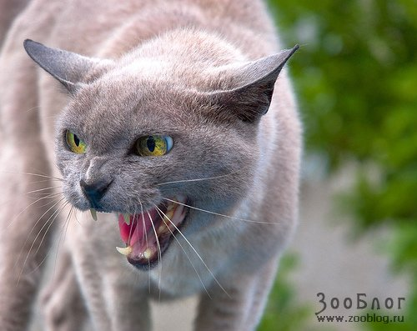
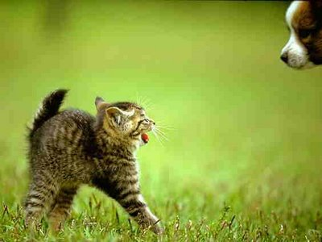
Гипоталамус и поведение
Эти реакции разнообразны, как и естественные видоспецифические типы поведения конкретного животного.
оборонительное поведение и бегство

Slide 29
Мотивационные центры гипоталамуса
Раздражение
Каудальный отдел
Артериальное давление
Моторика кишечника
Кишечный кровоток
Мышечный кровоток
Оборонительное поведение
Notes:
программы

Slide 30
Гипоталамус и поведение
Такие вегетативные реакции связаны главным образом с возбуждением адренергических симпатических нейронов. В защитном поведении участвуют не только соматомоторная и вегетативная реакции, но и гормональные факторы. Из мозгового вещества надпочечников в кровь выбрасываются катехоламины. Возбуждение гипоталамо–гипофизарной системы приводит к выбросу АКТГ из аденогипофиза, в результате чего усиливается высвобождение кортикостероидов из коры надпочечников.

Slide 31
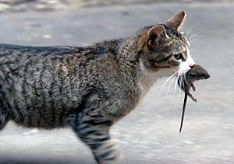
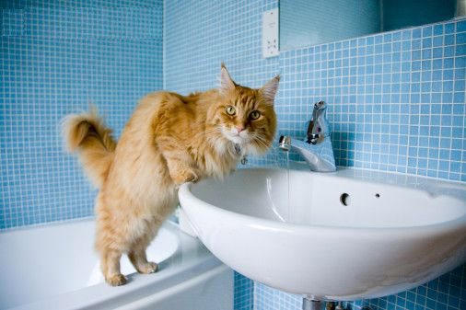
Гипоталамус и поведение
Пищевое поведение (потребление пищи и воды)

Slide 32
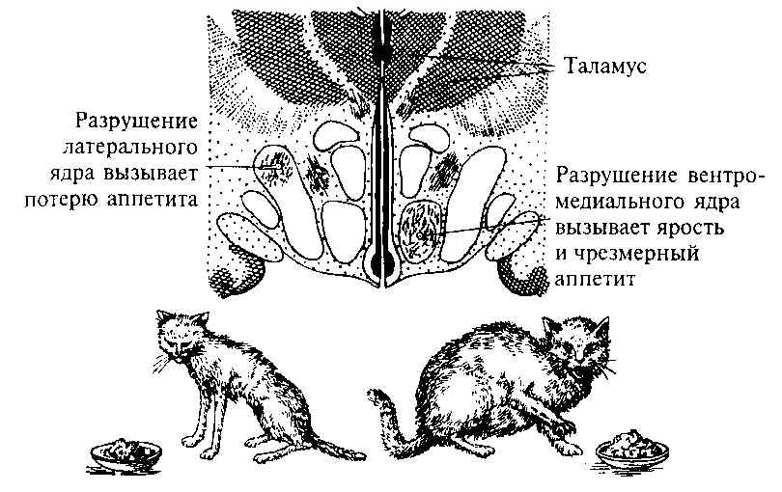
Центры голода и пищевого
насыщения находятся в латеральном (1) и вентроме-диальном (2) ядрах гипотала-муса, соответственно.
Они получают сигналы от клеток-глюкорецепторов, оце-нивающих концентрацию глюкозы и инсулина в крови (инсулин – гормон поджелу-дочной железы, регулиру-
ющий усвоение клетками глюкозы после еды).
Идеальная концентрация глюкозы в плазме крови составляет около 0.1%. Если она меньше, то активируется центр голода, если больше (и высокое содержание инсулина), то центр насыщения.
1
2
ГОЛОД !
Снижение концентрации глюкозы в плазме
Латеральное ядро
(и его глюкорецепторы)
+
взаимное
торможение
-
Вентромедиальное ядро (и его глюкорецепторы)

Slide 33
Пищевое поведение
Связанно со структурами гипоталамуса, по своим реакциям почти противоположно оборонительному поведению. Пищевое поведение возникает при местном электрическом раздражении зоны, расположенной в гипоталамусе на 2–3 мм дорсальнее зоны оборонительного поведения.
вегетативные реакции сопровождающие пищевое поведение
увеличенние слюноотделения,
повышение моторики и кровоснабжения кишечника и одновременное снижение мышечного кровотока.

Slide 34
Формирование пищевого поведения
Кора БП
Мотивация
Лимбическая система
Тормозное влияние
Центр голода
Центр насыщения
Возбуждающее влияние
Механо R желудка
Термо R
Хемо R
Пищевое поведение
Приём пищи

Slide 35
Мотивационные центры гипоталамуса
Раздражение
Краниальный отдел
(на 2-3 мм дорсальнее)
Каудальный отдел
Артериальное давление
Моторика кишечника
Кишечный кровоток
Мышечный кровоток
Оборонительное поведение
Пищевое поведение
Notes:
программы

Slide 36
Эти типичные изменения вегетативных функций при пищевом поведении служат подготовительным этапом к предстоящему приему пищи. Во время пищевого поведения повышается активность парасимпатических нервов желудочно–кишечного тракта.

Slide 37
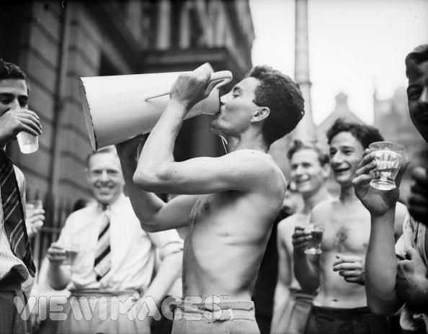
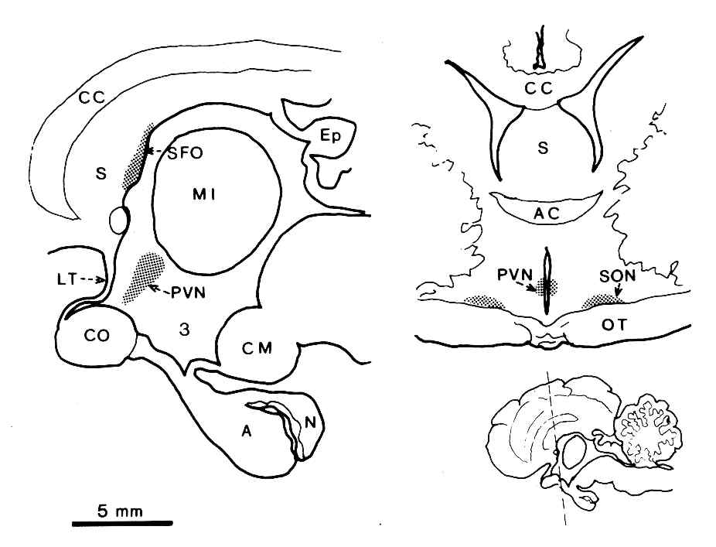
Центр питьевой потребности:
паравентрикулярные (PVN)
супраоптические (SON) ядра
Здесь находятся осморецепторы: клетки, реагирующие на содержание NaCl в крови
При росте концентрации NaCl – выделение вазопрессина (экономия воды на уровне почек) и чувство жажды (запуск соответствующих поведенческих реакций).
На функционирование центра питьевой потребности влияют рецепторы растяжения сосудов и предсердий (реакция на потерю воды), а также гормон ангиотензин.
37

Slide 38
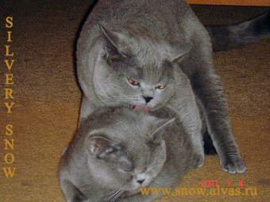
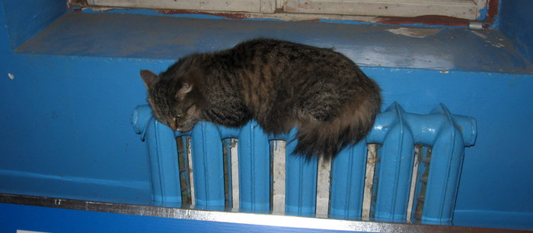
половое поведение
терморегуляторные реакции.

Slide 39
Гипоталамус и поведение
Все эти поведенческие комплексы обеспечивают выживание особи и вида, поэтому их можно назвать гомеостатическими процессами в широком смысле слова.

Slide 40
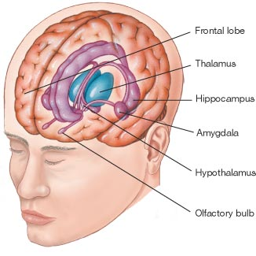
Лимбическая система
Участвует в приспособительной регуляции деятельности сердечно-сосудистой, дыхательной, пищеварительной и др. систем согласно потребностям организма.
Проявляется при формировании мотиваций и эмоций
Влияние осуществляется через воздействие на ЖВС и ВНС

Slide 41
Миндалина относится к базальным ганглиям больших полушарий; вместе с гипоталамусом отвечает за многие биологические потребности: пищевую, питьевую, половую и родительскую, в безопасности (центры страха и агрессии).
Структуры ЦНС,
входящие в состав систем биологичес-
ких потребностей, эмоций, положитель-ного и отрицатель-ного подкрепления:
гипоталамус
миндалина
прилежащее ядро
(nucl. accumbens)
голубое пятно
поясная извилина
и др.
ядра передней, средней и задней части гипоталамуса
миндалина

Slide 42
Ретикулярная формация
Формирует жизненно-важные центры продолговатого мозга
Дыхательный
Сердечно-сосудистый
Эффекты реализуются посредством активации симпатической нервной системы

Slide 43
Кора больших полушарий
Управление двигательными функциями и их вегетативным обеспечением
Высшая интеграция деятельности всех систем организма, в том числе вегетативных
Выработка условных рефлексов на изменение интенсивности работы внутренних органов

Slide 44
Спасибо
за
внимание

